Slide 1
Pestañas
CF01_2.1_Tipos de publicidad

Slide 2
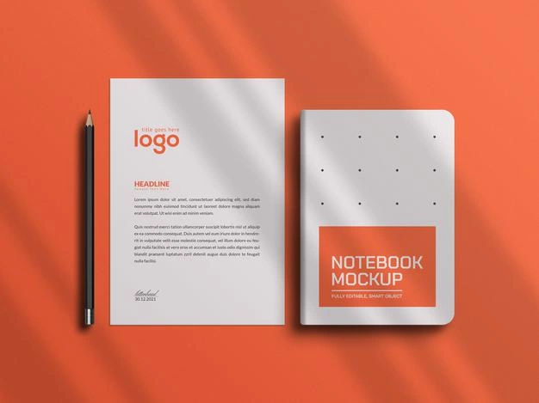
Indicaciones para la producción
PUBLICIDAD IMPRESA
PUBLICIDAD ONLINE
Es todo el material POP como son los folletos, volantes, revistas especializadas, plegables, insertos, cupones o bonos que nos ayudan a impulsar y generar la acción de ventas por lo general en la tienda física. Este material se le entrega al cliente con toda la información de los productos o una campaña especial de temporada con descuentos especiales.
Se presenta a manera de referencia el tipo de Pestañas a utilizar, atendiendo al lineamiento de componentes educativos digitales, atiende al Pestañas o Tabs 1.
Pestaña 1:
PUBLICIDAD IMPRESA
PUBLICIDAD EN MEDIOS DE COMUNICACION
PUBLICIDAD EXTERIOR
WEBINAR
EXPERIENCIA CLIENTE IA
REDES SOCIALES
Referencias de las imágenes:
https://www.freepik.es/psd-gratis/membrete-maqueta-diario_19526238.htm#page=1&query=material%20p%20o%20p&position=19&from_view=search

Slide 3

Indicaciones para la producción
PUBLICIDAD IMPRESA
PUBLICIDAD ONLINE
Es la que realizamos en internet como son páginas web. redes sociales, buscadores.
Está de moda por su bajo costo de inversión y permite una interacción en tiempo real por medio de las herramientas tecnológicas.
Se presenta a manera de referencia el tipo de Pestañas a utilizar, atendiendo al lineamiento de componentes educativos digitales, atiende al Pestañas o Tabs 1.
Pestaña 2:
PUBLICIDAD ONLINE
PUBLICIDAD EN MEDIOS DE COMUNICACION
PUBLICIDAD EXTERIOR
WEBINAR
EXPERIENCIA CLIENTE IA
REDES SOCIALES
Referencias de las imágenes:
https://www.freepik.es/foto-gratis/concepto-web-tecnologia-internet-digital-comercio-electronico_17431562.htm#page=1&query=publicidad%20online&position=7&from_view=search

Slide 4

Indicaciones para la producción
PUBLICIDAD IMPRESA
PUBLICIDAD ONLINE
Las empresas deciden utilizar para realizar la publicidad de sus productos, medios tradicionales como la televisión, la cual es el medio favorito de los anunciantes y la radio que cada vez utilizan menos para pautar.
Se presenta a manera de referencia el tipo de Pestañas a utilizar, atendiendo al lineamiento de componentes educativos digitales, atiende al Pestañas o Tabs 1.
Pestaña 3:
PUBLICIDAD EN MEDIOS DE COMUNICACIÓN
PUBLICIDAD EN MEDIOS DE COMUNICACION
PUBLICIDAD EXTERIOR
WEBINAR
EXPERIENCIA CLIENTE IA
REDES SOCIALES
Referencias de las imágenes:
https://www.freepik.es/vector-gratis/concepto-diseno-medios-comunicacion_9850239.htm#page=1&query=medios%20de%20comunicaci%C3%B3n&position=0&from_view=search

Slide 5
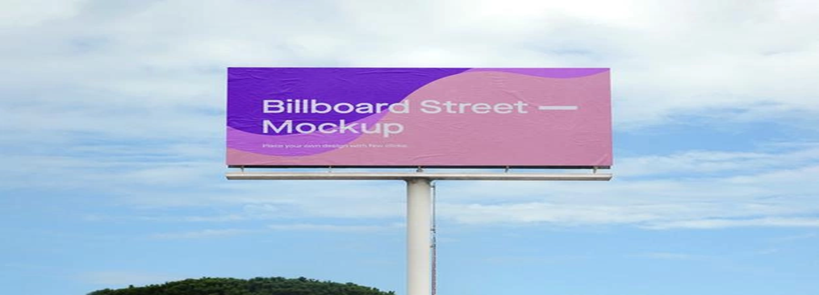
Indicaciones para la producción
PUBLICIDAD IMPRESA
PUBLICIDAD ONLINE
Es uno de los tipos de publicidad que continuamente innova y genera tendencias con el material que crean las agencias como vallas publicitarias, avisos luminosos, poster, afiches publicitarios, entre otros.
Se presenta a manera de referencia el tipo de Pestañas a utilizar, atendiendo al lineamiento de componentes educativos digitales, atiende al Pestañas o Tabs 1.
Pestaña 4:
PUBLICIDAD
Se sugiere colocar un gif según la imagen de referencia para que se vea animado.
PUBLICIDAD EN MEDIOS DE COMUNICACION
PUBLICIDAD EXTERIOR
WEBINAR
EXPERIENCIA CLIENTE IA
REDES SOCIALES
Referencias de las imágenes: https://www.freepik.es/psd-gratis/maqueta-cartelera-grande-cielo-azul-nubes_11864945.htm#page=1&query=publicidad%20exterior&position=21&from_view=keyword
https://giphy.com/gifs/southparkgifs-26uf5iEk862lDs8Le

Slide 6
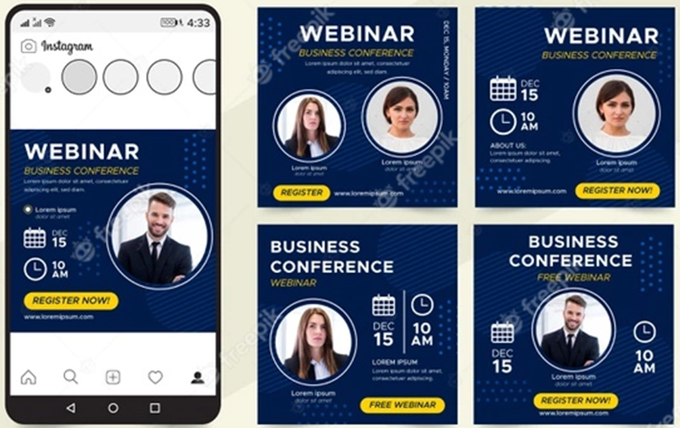
Indicaciones para la producción
PUBLICIDAD IMPRESA
PUBLICIDAD ONLINE
Todo tipo de eventos digitales los podemos realizar de manera sincrónica con los clientes en horarios cómodos para ellos. Permite intervenir con varias personas y siempre se encuentra un moderador a cargo.
Se presenta a manera de referencia el tipo de Pestañas a utilizar, atendiendo al lineamiento de componentes educativos digitales, atiende al Pestañas o Tabs 1.
Pestaña 5:
WEBINAR
Se sugiere colocar un gif según la imagen de referencia para que se vea animado.
PUBLICIDAD EN MEDIOS DE COMUNICACION
PUBLICIDAD EXTERIOR
WEBINAR
EXPERIENCIA CLIENTE IA
REDES SOCIALES
Referencias de las imágenes:
https://www.freepik.es/vector-premium/coleccion-publicaciones-instagram-seminarios-web_11187761.htm#page=1&query=webinar&position=11&from_view=search

Slide 7
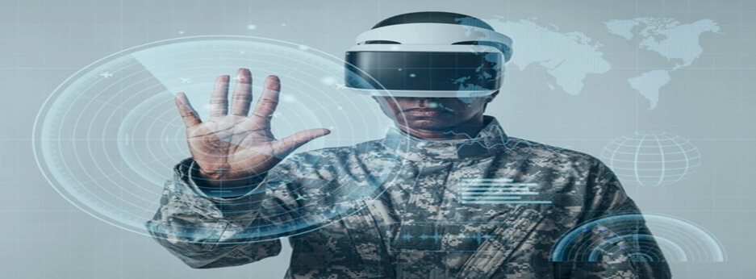
Indicaciones para la producción
PUBLICIDAD IMPRESA
PUBLICIDAD ONLINE
Crear actividades para que el cliente interactúe con la marca es una opción. Estos pueden ser juegos, retos o actividades.
Se presenta a manera de referencia el tipo de Pestañas a utilizar, atendiendo al lineamiento de componentes educativos digitales, atiende al Pestañas o Tabs 1.
Pestaña 6:
EXPERIENCIA CLIENTE INTELIGENCIA ARTIFICIAL
Se sugiere colocar un gif según la imagen de referencia para que se vea animado.
PUBLICIDAD EN MEDIOS DE COMUNICACION
PUBLICIDAD EXTERIOR
WEBINAR
EXPERIENCIA CLIENTE IA
REDES SOCIALES
Referencias de las imágenes:
https://www.freepik.es/foto-gratis/mujer-soldado-tecnologia-militar-pantalla-virtual-futurista_13463705.htm?query=inteligencia%20artificial?query=inteligencia%20artificial&collectionId=438&page=1&position=5&from_view=collections

Slide 8
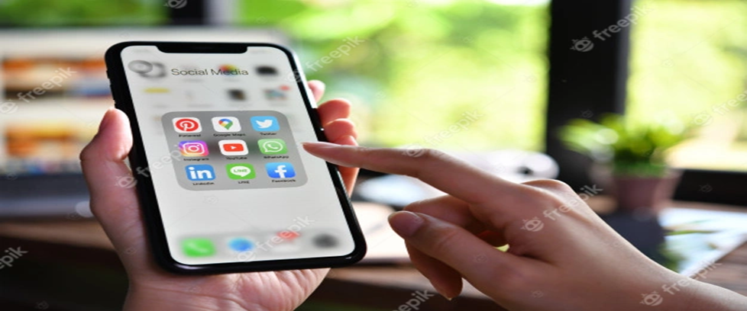
Indicaciones para la producción
PUBLICIDAD IMPRESA
PUBLICIDAD ONLINE
Permite por medio de la internet crear contenido de la marca para ser cargado a las diferentes plataformas digitales generando relación entre clientes y usuarios con intereses comunes.
Se presenta a manera de referencia el tipo de Pestañas a utilizar, atendiendo al lineamiento de componentes educativos digitales, atiende al Pestañas o Tabs 1.
Pestaña 7:
REDES SOCIALES
Se sugiere colocar un gif según la imagen de referencia para que se vea animado.
PUBLICIDAD EN MEDIOS DE COMUNICACION
PUBLICIDAD EXTERIOR
WEBINAR
EXPERIENCIA CLIENTE IA
REDES SOCIALES
Referencias de las imágenes:
https://www.freepik.es/fotos-premium/mujer-sosteniendo-telefono-inteligente-iconos-redes-sociales-pantalla-cafeteria_7704839.htm#page=1&query=redes%20sociales&position=12&from_view=search

